Slide 1





Sesión 6:
Tender puentes
en la Iglesia
Recorriendo el Camino de la Sinodalidad
en las Huellas del
Papa Francisco
Un curso de Formación en Liderazgo Sinodal de seis sesiones

Slide 2




.
BIENVENIDOS
Notes:
Notas del presentador
16/09/2025 08:10:49
Dar la bienvenida a los participantes y facilitar las presentaciones según corresponda.
Nota para el facilitador: Sea consciente de quiénes forman parte de su grupo y tenga en cuenta que la forma de tender puentes hacia perspectivas alternativas variará en función de quiénes participen. Por ejemplo, los prejuicios pueden derivarse de otras diferencias además de las culturales, étnicas y raciales (por ejemplo: la ubicación geográfica, como el entorno urbano frente al rural, la situación económica, el nivel educativo y la ocupación, pueden influir en la perspectiva).

Slide 3

Resumen de la sesión
Bienvenida y resumen
Repaso de la sesión anterior
Reflexión sobre las Escrituras
Presentación: Cultura
Ejercicio: Una conversación en el espíritu
Conclusión de la sesión final
Notes:
Notas del presentador
16/09/2025 08:10:50
Ofrezca una visión general del esquema de la sesión.

Slide 4

Objetivos de aprendizaje
Celebrar
Comprender
Darse cuenta
Evaluar
Buscar
Ser
Celebrar los valiosos aportes de nuestras diferentes perspectivas
Comprender las implicaciones de la diversidad y las diferencias culturales
Darse cuenta de cuánto influye el origen cultural de cada uno en sus perspectivas
Evaluar su conciencia cultural y sus suposiciones
Buscar oportunidades para crear relaciones más allá de las fronteras en su liderazgo pastoral
Ser capaz de utilizar una herramienta para la sensibilidad cultural
Notes:
Notas del presentador
16/09/2025 08:10:50
Revisar los objetivos y la agenda de la sesión.
Los participantes:
Celebrar las valiosas contribuciones de nuestras diferentes perspectivas.
Comprender las implicaciones de la diversidad y las diferencias culturales.
Darse cuenta de cuánto influye el origen cultural de cada uno en sus perspectivas.
Evaluar su conciencia cultural y sus suposiciones.
Buscar oportunidades para establecer relaciones más allá de las fronteras culturales en su liderazgo pastoral.
Ser capaz de utilizar una herramienta para la sensibilidad cultural.

Slide 5
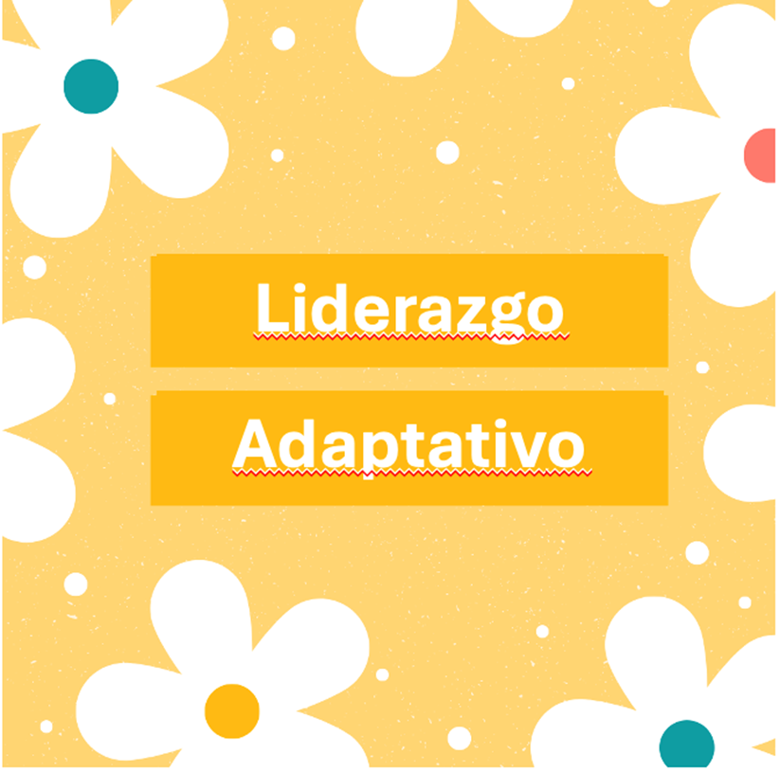
Revisión: Liderazgo adaptativo
Salir al balcón, distinguir el sujeto del objeto
Pensar políticamente
Orquestar el conflicto
Enfocar la atención hacia los problemas reales
Devolver el trabajo a otros
Regular el desequilibrio
Infundir sentido al trabajo
Notes:
Notas del presentador
16/09/2025 08:10:50
Durante diez minutos, facilite un intercambio en el grupo grande sobre qué experimentaron los participantes al utilizar una de las siete prácticas del liderazgo adaptativo:
1. Salir al balcón, distinguir el sujeto del objeto
2. Pensar políticamente
3. Orquestar el conflicto
4. Enfocar la atención hacia los problemas reales
5. Devolver el trabajo a otros
6. Regular el desequilibrio
7. Infundir sentido al trabajo

Slide 6

¿Cómo se sintió antes, durante y
después de la experiencia?
Conversación en grupos pequeños: Superar las barreras culturales
¿Qué gracias experimentaste?
¿Qué retos tuviste que afrontar?
Notes:
Notas del presentador
16/09/2025 08:10:50
Por unos momentos nos dividiremos en grupos pequeños para compartir nuestras experiencias sobre cómo hemos superado una barrera cultural.
Piensa en alguna ocasión en la que hayas superado una barrera cultural. Puede ser en una parroquia, en el trabajo, en la escuela, en el barrio, en la familia o en un entorno social. Comiencen en el grupo con un minuto de silencio y reflexionen sobre las siguientes preguntas.
Después del silencio, describan por turnos su experiencia (unos tres minutos cada persona).
¿Cómo se sintieron antes, durante y después de la experiencia? ¿Qué gracias experimentaron?
¿Qué desafíos experimentaste?

Slide 7


Compromisos finales
¿Qué compromiso quieren asumir para practicar el liderazgo adaptativo durante las próximas dos semanas?
Notes:
Notas del presentador
16/09/2025 08:10:50
Al cerrar esta sesión, invita a los participantes a reflexionar sobre lo que han aprendido y experimentado en la sesión de hoy. ¿Qué compromiso quieren adquirir para practicar el liderazgo adaptativo durante las próximas dos semanas?
Anime a todos los participantes a comprometerse.
Si el tiempo lo permite, invíteles a compartir su compromiso por parejas o con todo el grupo.

Slide 8

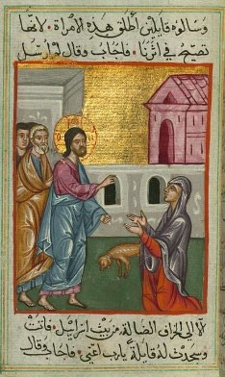
Reflexión sobre las Escrituras
Notes:
Notas del presentador
16/09/2025 08:10:51
Lea (o pida a un participante que lea del folleto) el pasaje de Marcos 7,24-29.
Desde allí se fue a la región de Tiro. Entró en una casa y no quería que nadie lo supiera, pero no pudo pasar desapercibido. Pronto una mujer cuya hija tenía un espíritu inmundo oyó hablar de él. Se acercó y se postró a sus pies. La mujer era griega, de origen siro-fenicio, y le rogó que expulsara al demonio de su hija. Él le dijo: «Deja que primero se alimenten los hijos, porque no está bien tomar el pan de los hijos y echárselo a los perros». Ella le respondió: «Señor, incluso los perros debajo de la mesa comen las migajas de los hijos». Entonces él le dijo:
«Por decir esto, puedes irte. El demonio ha salido de tu hija».

Slide 9
¿Cuáles son las barreras culturales que Jesús está cruzando en este encuentro?
Notes:
Notas del presentador
16/09/2025 08:10:51
Facilite un intercambio en el grupo grande en torno a la siguiente pregunta:
¿Cuáles son las barreras culturales que Jesús está cruzando en este encuentro?

Slide 10

1. Cuando Jesús puso a prueba su fe, ¿cómo reaccionó la mujer sirofenicia?
¿Qué nos enseña este pasaje sobre la misión de Jesús?
¿Qué nos enseña esto sobre cómo debe ser la Iglesia?
Notes:
Notas del presentador
16/09/2025 08:10:52
Ahora compartiremos en torno a estas preguntas en pequeños grupos.
1. Cuando Jesús puso a prueba su fe, ¿cómo reaccionó la mujer siro-fenicia?
2. ¿Qué nos enseña este pasaje sobre la misión de Jesús?
3. ¿Qué nos enseña esto sobre cómo debe ser la Iglesia?
Nota para el facilitador: 20 minutos en total para la reflexión sobre las Escrituras y el intercambio.

Slide 11


Cultura
Presentación
Notes:
Notas del presentador
16/09/2025 08:10:52
Ahora exploraremos el tema de la cultura.

Slide 12


Las culturas tienen ideas y maneras de expresarlas.
Las culturas tienen creencias acerca de Dios, de ellas mismas y de otros. Las culturas tienen valores que dan forma a su manera de vivir y de interactuar con otros. Las culturas tienen un lenguaje que transmite sus ideas, sentimientos y maneras de vivir.
Notes:
Notas del presentador
16/09/2025 08:10:52
En primer lugar, ¿qué entendemos por cultura?
Las culturas tienen ideas y maneras de expresarlas. Las culturas tienen creencias acerca de Dios, de ellas mismas y de otros. Las culturas tienen valores que dan forma a su manera de vivir y de interactuar con otros. Las culturas tienen un lenguaje que transmite sus ideas, sentimientos y maneras de vivir.

Slide 13
Las culturas tienen comportamientos.
Las culturas tienen reglas acerca de qué comportamiento es propio o impropio. Los roles, por ejemplo, dentro de la familia, tienen características distintas. Ellas tienen sus maneras de celebrar y de mostrar la hospitalidad.
Notes:
Notas del presentador
16/09/2025 08:10:52
Las culturas tienen comportamientos.
Las culturas tienen reglas acerca de qué comportamiento es propio o impropio. Los roles, por ejemplo, dentro de la familia, tienen características distintas. Ellas tienen sus maneras de celebrar y de mostrar la hospitalidad.

Slide 14
Las culturas tienen dimensiones materiales.
Las culturas son materiales, tienen signos externos que expresan y reflejan sus ideas y creencias. Las culturas tienen sus comidas especiales (lo que se come cada día y lo que se come en ocasiones especiales).
Entre otras cosas, ellas también incluyen modos únicos de vestir y de amueblar sus hogares.
Notes:
Notas del presentador
16/09/2025 08:10:52
Las culturas tienen dimensiones materiales.
Las culturas son materiales, tienen signos externos que expresan y reflejan sus ideas y creencias. Las culturas tienen sus comidas especiales (lo que se come cada día y lo que se come en ocasiones especiales).
Entre otras cosas, ellas también incluyen modos únicos de vestirse y de amueblar sus hogares

Slide 15

Humildad Cultural
Notes:
Notas del presentador
16/09/2025 08:10:52
¿Qué es la humildad cultural?
Según el experto en diversidad Michael Wheeler, la humildad cultural significa entablar una relación con otra persona con la intención de respetar sus creencias, costumbres y valores. Es un proceso continuo de autoexploración, autocrítica y voluntad de aprender de los demás.

Slide 16
apertura
autorreflexión y conciencia
Atributos clave de la humildad cultural
aprendizaje permanente
responsabilidad institucional
empatía y compasión
vivir “orientado a los demás”
reconocer los desequilibrios del poder y equilibrarlos
Notes:
Notas del presentador
16/09/2025 08:10:52
Atributos clave de la humildad cultural:
apertura
autorreflexión y conciencia
aprendizaje permanente
responsabilidad institucional,
empatía y compasión
vivir «orientados hacia los demás»
reconocer los desequilibrios de poder y equilibrarlos.

Slide 17

Competencia intercultural
Notes:
Notas del presentador
16/09/2025 08:10:52
¿Qué es la competencia intercultural?
La competencia intercultural consiste en comunicarse, relacionarse y trabajar más allá de las fronteras culturales. Implica desarrollar capacidades en materia de conocimientos, habilidades y actitudes. Si usted pertenece a una cultura distinta de la dominante, ya ha aprendido mucho sobre la comunicación intercultural, ya que ha tenido que sobrevivir en la cultura dominante. Para adquirir competencia intercultural, las personas de la cultura dominante pueden tener que aprender a pensar en categorías culturales antes de poder ejercer una mayor competencia al moverse entre culturas.

Slide 18

Conocimiento de más de una perspectiva cultural en diferentes temas
Conocimiento de las diferentes interpretaciones de una misma realidad cultural
Conocimiento de las dinámicas en general de la comunicación intercultural
Conocimiento de algún lenguaje además del propio
Competencia Intercultural
Notes:
Notas del presentador
16/09/2025 08:10:53
El conocimiento implica lo siguiente:
Conocimiento de más de una perspectiva cultural en diferentes temas
Conocimiento de las diferentes interpretaciones de una misma realidad cultural
Conocimiento de las dinámicas en general de la comunicación intercultural
Conocimiento de algún lenguaje además del propio

Slide 19
Capacidad para la empatía
Capacidad para tolerar ambigüedades
Capacidad para adaptar la comunicación y el comportamiento
Competencia
Intercultural
Notes:
Notas del presentador
16/09/2025 08:10:53
Las habilidades implican lo siguiente:
Capacidad para la empatía
Capacidad para tolerar ambigüedades
Capacidad para adaptar la comunicación y el comportamiento.

Slide 20
Apertura hacia los demás y hacia otras culturas
Deseo de aprender y participar en diferentes culturas
Entender la interacción intercultural como una manera de vivir, no como un problema que hay que resolver
Poner atención sin juzgar
Notes:
Notas del presentador
16/09/2025 08:10:53
Las actitudes incluyen lo siguiente:
Apertura hacia los demás y hacia otras culturas
Deseo de aprender y participar en diferentes culturas
Entender la interacción intercultural como una manera de vivir, no como un problema que hay que resolver.
Poner atención sin juzgar

Slide 21
¿Qué puedo aprender de esta persona? Como hijo de Dios, él o ella es mi hermana, mi hermano, no un reto que superar, sino más bien un colaborador en la búsqueda de puntos en común.
¿Qué espero de este diálogo? ¿Qué preguntas puedo hacer que me ayuden a comprender mejor sus creencias, costumbres, valores y perspectivas?
¿Qué puedo aportar a la conversación? ¿Cómo pueden mis valores ayudarme a estar abierto a encontrar puntos en común y compromisos?
.
Considerar a alguien con una perspectiva diferente
Notes:
Notas del presentador
16/09/2025 08:10:53
En unos momentos nos dividiremos en pequeños grupos para realizar un ejercicio de conversación en el espíritu. Primero, tomamos cinco minutos para reflexionar individualmente.
Piensa en alguien con una perspectiva diferente a la tuya (fe, raza, cultura, género, política, etc.). Imagina que tienes una conversación con ella para conocer mejor a esa persona y encontrar puntos de encuentro y cosas en común.
Piensa en tus respuestas a las siguientes preguntas para conversarlas en tu grupo.
¿Qué puedo aprender de esta persona? Como hijo de Dios, él o ella es mi hermana, mi hermano, no un reto que superar, sino más bien un colaborador en la búsqueda de puntos en común.
¿Qué espero de este diálogo? ¿Qué preguntas puedo hacer que me ayuden a comprender mejor sus creencias, costumbres, valores y perspectivas?
¿Qué puedo aportar a la conversación? ¿Cómo pueden mis valores ayudarme a estar abierto a encontrar puntos en común y compromisos?
Después del silencio, compartan sus reflexiones en su grupo pequeño durante 15 minutos.
Después del grupo pequeño, si el tiempo lo permite, invite a los participantes a compartir un punto destacado en cada grupo que considere las maneras en las que este tipo de reflexión podría ayudar a las diversas comunidades a caminar juntas en la Iglesia.

Slide 22
Compromisos
finales
Cultura
¿De qué manera puede practicar la humildad cultural en su situación personal?
Notes:
Notas del presentador
16/09/2025 08:10:53
Al cerrar esta sesión, invite a los participantes a reflexionar sobre lo que han aprendido y experimentado en la sesión de hoy.
¿De qué manera puede practicar la humildad cultural en su situación personal?

Slide 23
Recorriendo el Camino de la Sinodalidad
en las Huellas del
Papa Francisco
Compromisos finales
Un curso de Formación en Liderazgo Sinodal de seis sesiones
Escucha profunda
Conversaciones espirituales
Superar los prejuicios
Participación en la toma de decisiones
Liderazgo adaptativo
Puentes interculturales
Pensando en lo que vendrá después en su camino sinodal,
¿hay algún tema específico que desee profundizar?
Notes:
Notas del presentador
16/09/2025 08:10:53
Pensando en lo que vendrá después en su camino sinodal, ¿hay algún tema específico que desee profundizar?
¿Podría ser un compromiso individual o un compromiso que los miembros del grupo podrían asumir para continuar juntos el camino?
Escucha profunda
Conversaciones espirituales
Superar los prejuicios
Participación en la toma de decisiones
Liderazgo adaptativo
Puentes interculturales.

Slide 24
¿Qué haré de manera diferente como resultado de la experiencia del liderazgo sinodal?
¿Hay alguna política, procedimiento o estructura que se pueda cambiar para dar cabida a una mayor sinodalidad?
¿Cómo puedo comunicar los métodos de liderazgo sinodal a las personas con las que trabajo?
¿Qué resultados espero obtener de una mayor sinodalidad en mi vida o ministerio?
Notes:
Notas del presentador
16/09/2025 08:10:54
Considera estas preguntas
¿Qué haré de manera diferente como resultado de la experiencia del liderazgo sinodal?
¿Hay alguna política, procedimiento o estructura que pueda cambiar para dar cabida a una mayor sinodalidad?
¿Cómo puedo comunicar los métodos de liderazgo sinodal a las personas con las que trabajo?
¿Qué resultados espero obtener de una mayor sinodalidad en mi vida o ministerio?

Slide 25

Recorriendo el Camino de la Sinodalidad
en las Huellas del
Papa Francisco
Un curso de Formación en Liderazgo Sinodal de seis sesiones
Notes:
Notas del presentador
16/09/2025 08:10:54
Ahora que llegamos al final del curso, dedique un tiempo a reflexionar sobre su experiencia.
Comparta su evaluación de las sesiones (contenido y facilitación) y la experiencia general del curso.

